Slide 1
M159 – DFS
Überblick über DFS
DFS-N
DFS-R
Warum DFS-N
Warum DFS-R
Azure File Sync

Slide 2
Überblick DFS
Das «Distributed File System (DFS)» stellt Dateien und Ordner mit Freigaben unter zusammengefassten Namespaces zur Verfügung.
DFS repliziert Dateien zwischen verschiedenen Windows Server

Slide 3
DFS-N:
Der „DFS-Tree“ fasst verteilte File Service Ressourcen zu einer abstrahierten Ansicht zusammen.
DFS-R:
Datensynchronisation zwischen Windows Fileservern

Slide 4
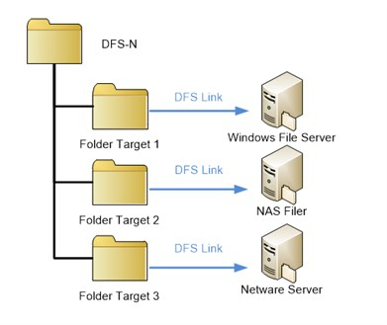
DFS-N

Slide 5
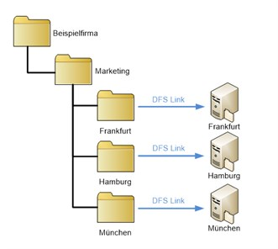
DFS-N Beispiel
Über die Sites kann gesteuert werden, welche Ordner bei welchem User angezeigt werden, damit keine hohen WAN Kosten bzw. Latenzen entstehen.
User in Frankfurt, erhält automatisch den Marketing-Ordner aus Frankfurt.

Slide 6
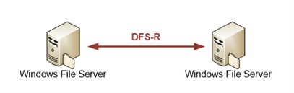
DFS-R (Wird durch Azure Sync abgelöst)
DFS-R kann auch ohne DFS-N eingerichtet werden.

Slide 7
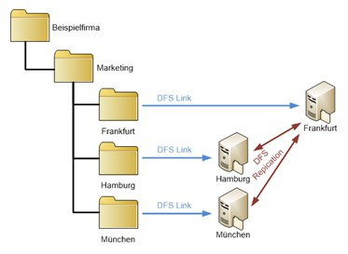
DFS-N und DFS-R kombiniert
Zusätzlich zu DFS-N, werden die Windows-Dateiserver synchronisiert. Backup der Daten nur in Frankfurt.

Slide 8
Warum DFS-N
Standort spezifische Daten Beispiel «Marketing»
Hostnamen unabhängige Gruppenrichtlinien. Kein Problem wenn der Fileserver ausgetauscht werden muss

Slide 9
Warum DFS-R
Mehr Sicherheit, weil die Daten zwischen Server synchronisiert werden​
​
Dateien wegen Replikation an verschiedenen Standorten «lokal» vorhanden

Slide 10
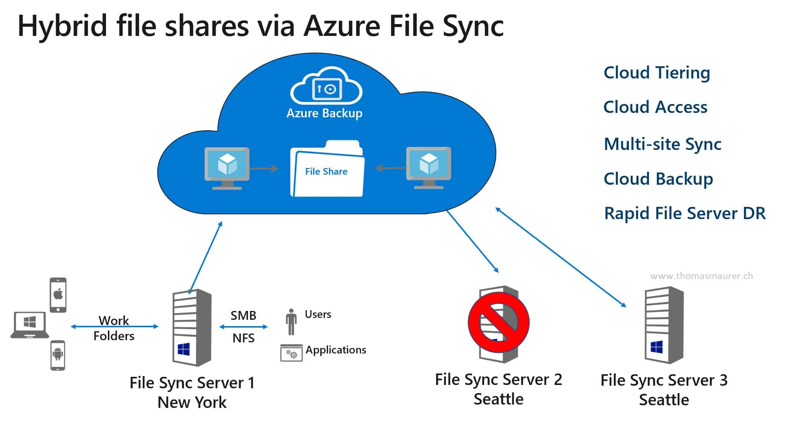
Azure File Sync

Slide 11
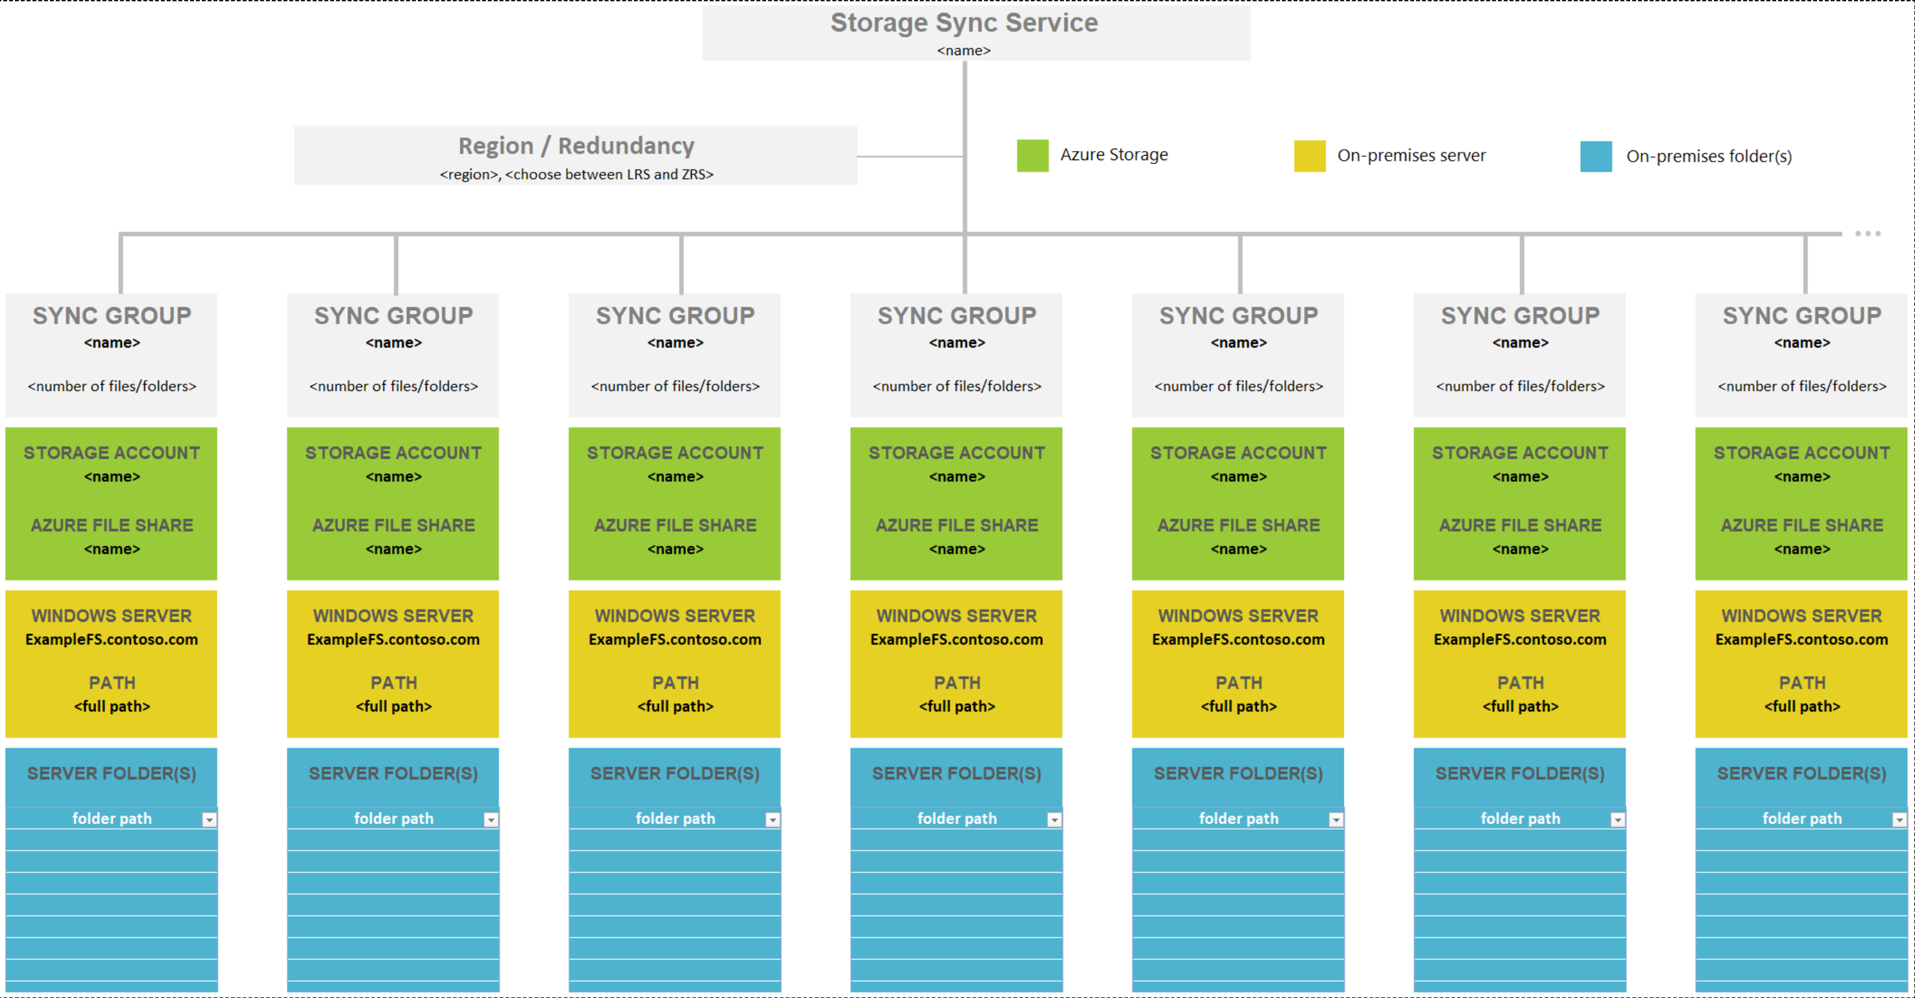
Azure File Sync

Slide 12
Azure File Sync
Azure File Sync ist mit DFS-N kompatibel (hybrid)
​
Azure File Sync ist nur bedingt mit DFS-R kompatibel uns sollte nicht kombiniert werden (macht auch wenig/selten Sinn)

Slide 13
Azure File Sync
Auf dem on-prem Server wird ein Agent installiert
​
Auf Azure wird ein Storage Account mit einem Share eingerichtet
Ein Windows Server wird bei Azure registriert

